Slide 1
循环结构（一）
FHOI 马利
Blog: http://www.richardma.org/

Slide 2
Summary
输出hello
重复次数更多的输出hello
循环 FOR
  循环运行过程
  循环解法
  步长
  循环次数计算
死循环

Slide 3
输出hello
  源代码: hello.bas
  输入文件: hello.in
  输出文件: hello.out
如果让你写一个程序，输出为三行，每行输出一个单词hello，想想应该怎样写呢？

Slide 4
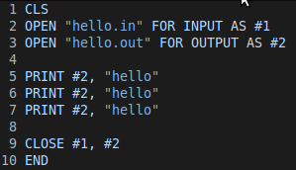
输出hello解答

Slide 5
重复次数更多的输出hello
如果重复输出100行，每行一个hello，还按照刚才的方法写行么？

Slide 6
循环 FOR
解决完全相同或有规律的问题时，我们可以使用循环
语法
  FOR <循环变量>=<初值> TO <终值> STEP <步长>
    <语句组>
  NEXT <循环变量>
循环三要素：初值、终值和步长

Slide 7
循环运行过程
循环变量就是一个数值型的变量
循环变量名一般使用i和j等字母（当然用其他字母做循环变量名也可以）；
每次运行到NEXT语句时，循环变量被自动加上步长的值；
当循环变量超过终值时，循环停止，继续执行NEXT下面的语句

Slide 8
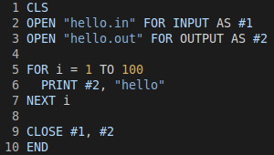
循环解法
观察FOR语句，你有没有发现和语法不一样的地方

Slide 9
步长
步长STEP部分可以省略，当省略时步长为1
步长为负数时，每次减去对应的数字
  例如步长设置STEP -1，那么每次循环变量就会减1

Slide 10
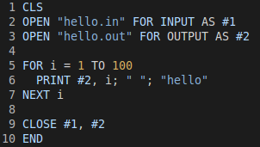
利用循环变量为hello加上行号

Slide 11
循环次数计算
步长为1时（最常用）
  循环次数=终值-初值 + 1
步长为n时
  循环次数 = (终值 – 初值 + 1) / 步长
  当除法有余数时，商加1就是循环次数

Slide 12
死循环
永远停不下来的循环叫死循环。这样的循环不应该出现
判断下列几个循环是否为死循环
  FOR i = 1 TO 5 SETP 3
  FOR i = 1 TO 1 SETP 2
  FOR i = 1 TO 10
  FOR i = 2 TO -10
  FOR i = 2 TO 1
  FOR i = 10 TO 1 STEP 1

Slide 13
Summary
输出hello
重复次数更多的输出hello
循环 FOR
  循环运行过程
  循环解法
  步长
  循环次数计算
死循环

